Slide 1
A tak się bawiliśmy, jednocześnie ćwicząc nie tylko język i wargi, ale i też bardzo trudne głoski
Zapraszam do obejrzenia …
Bożena Michalik
Terapia logopedyczna
Rok szkolny 2017/2018

Slide 2
Ćwiczenia
oddechowe
i nie tylko…

Slide 3
Jesienne barwy … (słomki, farby, karton)

Slide 4
Czas na przygotowania świąteczne - ozdoby choinkowe (słomki, klej, wycięta choinka i kolorowe „Bombki”)

Slide 5
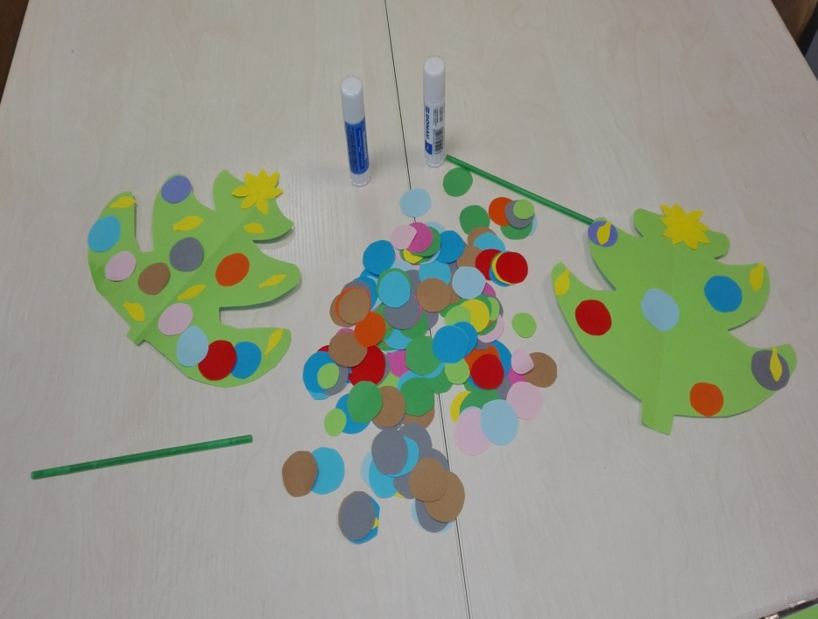
Już są cudeńka… (i wiele radości)

Slide 6
I pięknie ozdobione pierniki… (komputerowa gra logopedyczna)

Slide 7
Czas na walentynki (komputerowa gra logopedyczna)

Slide 8
Zabawa w odnajdywanie rymów (obrazki, klej, kolorowe kartoniki)

Slide 9
Ach ten niesforny język - Głoski „s” i „z” (obrazki, klej, kartoniki kolorowe)

Slide 10
Czas na wędkowanie - kto złowi Logoludzika? (kartoniki z sylabami z przypiętymi spinaczami, wędki z magnesami)

Slide 11
tym razem łowimy obrazki, w których nazwie jest głoska „s” (obrazki, wędki z magnesami)

Slide 12
Witaj wiosno… (słomki, farby, kartki)

Slide 13
Ile lat ma biedronka? (słomki, kropeczki, obrazek z biedronką)

Slide 14
ćwiczymy wymowę głosek; „s”, „z”, „c” (obrazki, kółeczka tekturowe)

Slide 15
Utrwalamy też głoski w domu… (kółeczka tekturowe z ćwiczoną głoską)

Slide 16
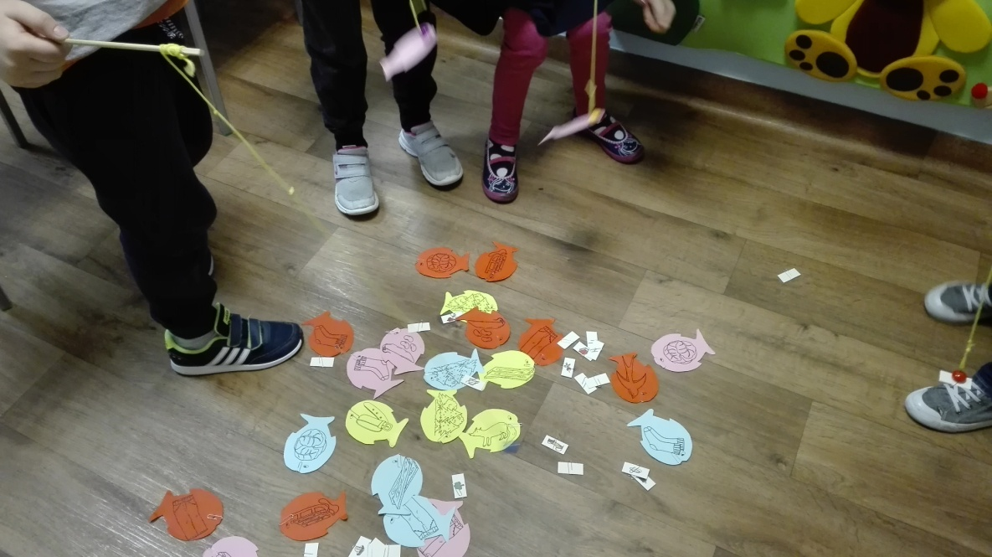
I znowu wędkowanie… (obrazki, wędki z magnesami)

Slide 17
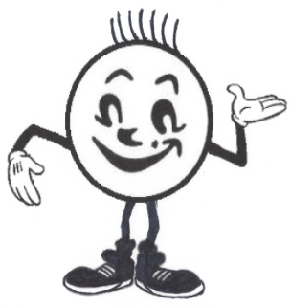
Przez cały rok towarzyszył nam…
LOGOLUDZIK
Logoludzik pokazuje
kiedy usiąść obok lustra.
On też często decyduje
jak układać język, usta.
On uśmiecha się lub dziwi,
lecz wytrwale buzię krzywi.
On chce mówić prawidłowo
każdą głoskę, każde słowo.
BM

Slide 18
Gratuluję… czas na dyplom…

